Slide 1
时政播报

Slide 2
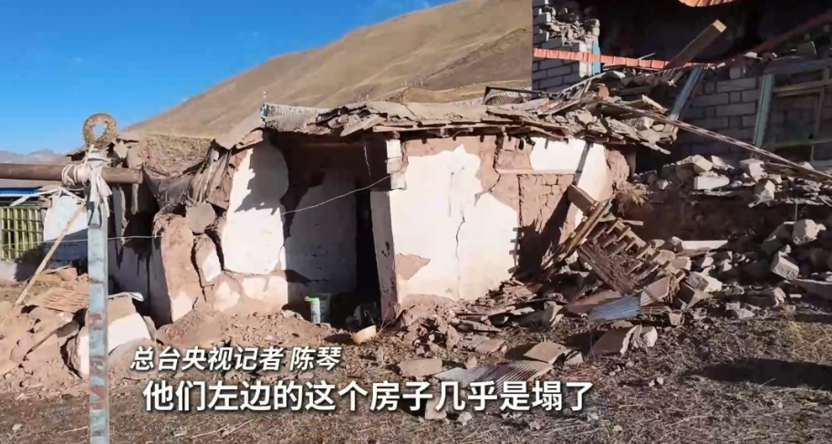
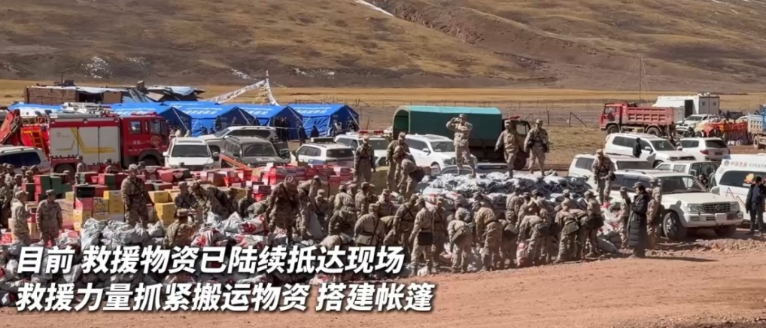
西藏那曲市巴青县发生7.0级地震
据新华社消息，10月22日22时33分，西藏那曲市巴青县发生7.0级地震，震源深度10千米。截至23日7时，共记录到余震413次，其中3.0-3.9级15次，4.0-4.9级5次。已造成16人遇难，54人受伤。国家自然灾害救助应急响应级别提升至三级。
地震发生后，中共中央总书记、国家主席、中央军委主席习近平高度重视并作出重要指示指出，西藏那曲市巴青县发生7.0级地震，造成重大人员伤亡。要全力开展人员搜救，全力做好伤员救治工作，最大限度减少人员伤亡。
应急管理部已派出工作组赶赴现场指导抢险救灾工作，西藏已组织力量全力开展抢险救灾，妥善安置受灾群众。

Slide 3
将有两名中国人登陆月球
10月31日，中国载人航天工程副总设计师兼月球探测工程总设计师王翔在第七届载人航天学术大会上，介绍了我国首次载人月球探测任务乘组计划。
我国计划在2030年前实现中国人登陆月球。首次载人月球探测计划采用环月轨道对接飞行模式，通过“两次发射，一次登月”的方式实现载人登月。
这种模式将采用两枚长征十号运载火箭，先将着陆器送往月球轨道，然后再发射载人飞船与着陆器实现交会对接，航天员进入着陆器并与载人飞船分离着陆月面，开展有关科学探测活动。完成任务后航天员乘坐着陆器从月面上升，在月球轨道上与载人飞船实现二次交会对接，航天员乘坐载人飞船携带样品返回地球。
王翔介绍称，我国首次载人月球探测任务乘组计划由三人组成，其中两人着陆月球表面。目前，中国月球探测工程登月阶段任务各项研制建设工作正在扎实推进。

Slide 4
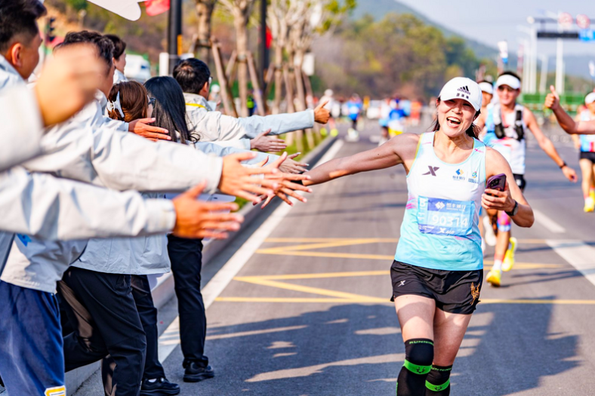
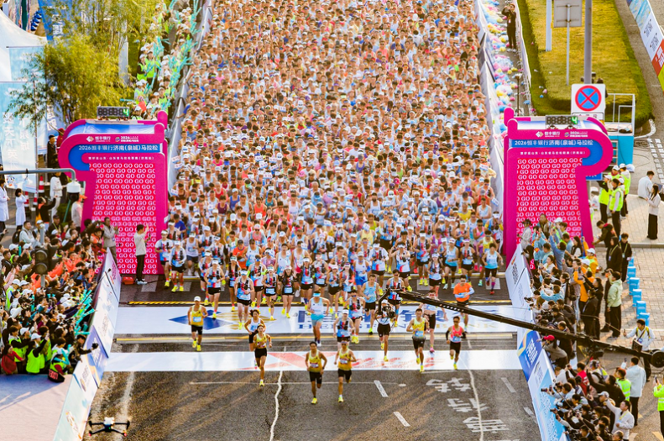
济南（泉城）马拉松鸣枪开跑
10月25日，2026恒丰银行济南（泉城）马拉松在济南奥体中心圆满收官。来自全国各地的25000名跑友齐聚泉城，以脚步为尺，丈量济南东部新城的蓬勃脉动。
2026济南（泉城）马拉松由中国田径协会认证，按照A类赛事标准办赛，赛事规模25000人，其中全程12000人、半程13000人。本届赛事全马、半马报名人数较2025年增长33%，“济马”热度持续攀升。
今年济马最大亮点，是将全程与半程的起终点均设在济南奥体中心，赛道沿经十路城市中轴线向东延伸。这条新赛道不仅解决了往届路窄、弯多、坡长、影响市中心交通的痛点，更借势济南东部新城的飞速发展，助力跑者创造个人最好成绩。当跑者们奔跑在这片土地上，他们不仅是在挑战自我，更是在用脚步见证一座现代化新城的崛起。

